Slide 1
Monitoreo de Procesos y construcción de un tablero de control usando Portlets
Tesina de grado para Licenciatura en Sistemas
Alumno: Emiliano Losso
Directora: Dra. Patricia Bazán
Asesor Profesional: Lic. José Nicolás Martínez Garro

Slide 2
Introducción
En los últimos años se ha acrecentado el uso de la tecnología BPM por parte de las organizaciones.
Una de las fases del ciclo de vida de los procesos es el monitoreo de los mismos.
Muchos BPMS actuales carecen de componentes de monitoreo, tal como ocurre con Bonita OS en su versión libre.
Se elaborará un Tablero de control que realice el monitoreo de los procesos que se ejecutan en Bonita OS.

Slide 3
Marco teórico
Monitoreo de Actividades de Negocio
CEP
BAM
BI
Tableros de Control
Portales y portlets

Slide 4
CEP
CEP (Complex Event Pocessing) : la tecnología CEP es el componente que aporta la captura de información operacional a través de eventos, su análisis, correlación compleja en base a reglas de negocio y el establecimiento de patrones de comportamiento.
Esta tecnología permite procesar y analizar grandes cantidades de eventos, así como correlacionarlos para detectar y responder en tiempo real a situaciones críticas del negocio.
Para ello, se utilizan patrones de eventos que inferirán nuevos eventos más complejos y con un mayor signiﬁcado semántico, los cuales ayudarán a tomar decisiones ante las situaciones acontecidas.

Slide 5
BAM
BAM (Business Activity Monitoring): es un enfoque emergente de un conjunto de tecnologías que estudia los eventos del negocio con el objetivo de que los gerentes puedan reaccionar de una manera más rápida a los problemas y oportunidades.
Algunos productos permiten comparar niveles históricos con los niveles actuales y están basados en bases de datos en memoria.
Características de una solución BAM:
Optimización de procesos de negocio.
Mediciones de procesos de negocio.
Desarrollo del modelo del monitoreo.
Visualización de los resultados.

Slide 6
BAM
Mediciones de procesos de negocio: para llevar a cabo la optimización de procesos, es necesario tener mediciones de los mismos las cuales permitan determinar qué resulta malo e ineficiente. Términos básicos de medición:
Instancia del elemento de monitoreo.
Métrica.
KPIs (Indicadores Claves de Rendimiento): son mediciones cuantificables, pactadas de antemano, que reflejan los factores críticos de éxito.
Trigger.
Timer.
Counter.
Alcance del monitoreo.
Situaciones de negocio: uno de los objetivos de BAM es permitir a los procesos poder reaccionar bajo ciertas condiciones del negocio.

Slide 7
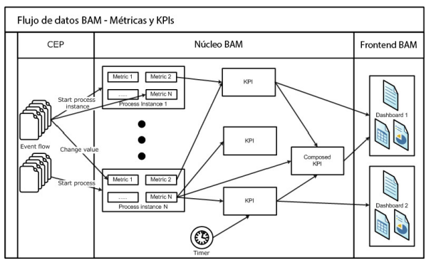
BAM
Desarrollo del modelo de monitoreo:

Slide 8
BAM
Visualización de los resultados: se refiere a la parte front-end de BAM que se debería mostrar al usuario final. Las técnicas de visualización más relevantes son:
Tableros de Control
Tablas de información de instancias de proceso.
Medidores: elemento de visualización simple generalmente utilizado para expresar el valor de un KPI.
OLAP- like analysis: OLAP permite la consulta de datos multidimensionales y visualiza los resultados en tablas o gráficos.

Slide 9
Business Intelligence
Definición: conjunto de estrategias y herramientas enfocadas en la administración y creación de conocimiento mediante el análisis de datos existentes en una organización.
Características:
Ayuda en la toma de decisiones
Acceso a la información
Orientación al usuario final
BAM + BI: ambas tecnologías se relacionan en cuanto al análisis de la información para optimizar la toma de decisiones, pero BI está enfocada más al análisis histórico de los datos y BAM para el análisis en tiempo real.

Slide 10
Tableros de Control
Definición: conjunto de indicadores cuyo seguimiento y evaluación periódica permitirá contar con un mayor conocimiento de la situación de una organización.
Características que debe presentar un tablero de control:
Debe ser visualmente efectivo para el usuario.
Debe mostrar los indicadores críticos estipulados.
La información que se presenta debe ser precisa.
Debe responder a los umbrales predefinidos para crear alertas de usuario.
Debe mostrar información en tiempo real y en el tiempo correcto.
Debe resultar interactivo para el usuario.
Debe permitir a los usuarios revisar la historia para un determinado indicador.
Debería estar personalizado para un dominio específico.

Slide 11
Tableros de Control
Error común:
Los tableros de control sirven solamente para distribución de Informes(¡Incorrecto!):
Toda la plataforma para los tableros de control no debe tratarse sólo como algo conveniente para realizar informes o visualizar indicadores KPI.
Esto disminuye en gran medida el verdadero valor y eficacia que poseen los tableros de control y de cómo pueden mejorar el rendimiento de la organización.
Entonces, el propósito central del tablero es advertir al usuario cuando los indicadores que se manejen en el tablero se encuentran fuera de un límite establecido, es decir dar avisos y alertas de cuando esto ocurra para tomar decisiones oportunas y tener control de hacia dónde se dirige la organización.

Slide 12
Tableros de Control
Proceso de elaboración de un Tablero de Control:
¿Qué información?
Primero se definen todos los KPI’s.
Luego se definen los umbrales de los KPI’s.
Después se defininan las alertas de los KPI’s que son las acciones que se toman una vez el umbral del indicador es alcanzado.
¿Para quién?
Un tipo de usuario con privilegios determinados; generalmente a la alta dirección de una organización.
Cararcterísticas de un tablero bien diseñado
Se debe buscar comprimir una gran cantidad de información en un área de reducido espacio, todo esto manteniendo la claridad.

Slide 13
Portales
Portal: es un sitio web que ofrece al usuario, de forma fácil e integrada, el acceso a una serie de recursos y de servicios relacionados a un mismo tema.
El portal es considerado un intermediario de información que tiene como fuente de ingreso la de tener una forma simple de acceder a toda y no sólo a una parte de la información referida al tema del mismo.
Las plataformas de portal facilitan a los usuarios la construcción de páginas web y sitios web mediante el ensamblaje de portlets en una página de portal.

Slide 14
Portlets
Los Portlets son componentes modulares de las interfaces de usuario gestionadas y visualizadas en un portal web. Generalmente, son invocados muchos Portlets en un único pedido de una página al Portal.
Funcionalidades que proveen los portlets:
Almacenamiento persistente de las preferencias
Procesamiento de solicitudes
Modos de los Portlets
Estado de la Ventana
Información de Usuario

Slide 15
Marco práctico
WSO2
WSO2 BAM
WSO2 CEP
Liferay
Arquitectura Lambda

Slide 16
Plataforma WSO2
Big Data y monitoreo con WSO2
WSO2 ofrece una completa suite de productos Open Source SOA distribuidos bajo licencia Apache.
La versión de libre descarga de sus productos es única y se trata de la versión “productiva”.
WSO2 ofrece un producto BAM de propósito general, es decir, uno que no sólo es para monitorear indicadores de procesos de negocio, sino casi cualquier fuente de datos que conectemos usando su API.
Uno de sus usos es el caso de Big Data, un conjunto de datos muy extenso y diverso difícil de procesar usando herramientas de base de datos tradicionales.
En estos casos, BAM utiliza Hadoop para procesar tal cantidad de datos en poco tiempo.

Slide 17
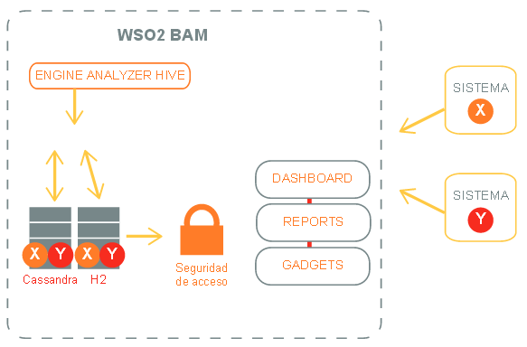
WSO2 BAM
Capacidad Multitenancy
Capacidad de tener varios sistemas de una organización con diferente configuración, dominio, y datos en una sola instancia del producto.

Slide 18
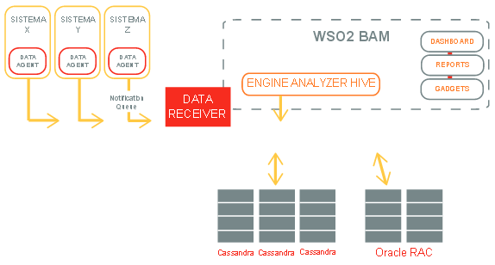
WSO2 BAM
Capacidad de escalamiento y alta disponibilidad

Slide 19
WSO2 BAM
Capacidad de escalamiento y alta disponibilidad
WSO2 BAM puede crecer horizontalmente, ya que cada uno de sus componentes se puede duplicar y ser parte de un cluster; pero también puede ser desplegado en alta disponibilidad. Los Data Receivers se pueden configurar y crecer en número, evitando posibles problemas de cuello de botella cuando hay alto tráfico de datos.
La base de datos Cassandra puede formar un cluster usando varias máquinas, ya que WSO2 BAM reconoce esta configuración y la usa. Los procesos de análisis Hadoop se pueden hacer en varias máquinas, pudiendo sacar de ello un procesamiento intensivo y rápido.

Slide 20
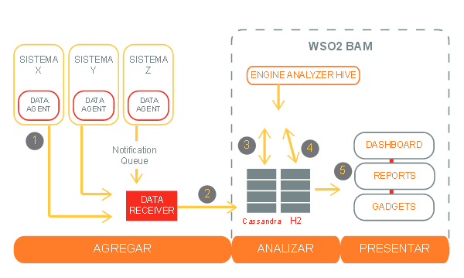
WSO2 BAM
Cómo funciona WSO2 BAM

Slide 21
WSO2 BAM
Cómo funciona WSO2 BAM
Paso 1: Los datos llegan de sistemas externos a través del API Data Agent. Es decir, se tiene un API REST para enviar los datos al servidor, entonces para ejecutar los datos del cliente podemos utilizar cualquier lenguaje. Se disponen de librerías en Java para hacerlo de forma más fácil.
Paso 2: Los datos son recibidos por el componente Data Receiver, quien los carga en Cassandra, la base de datos en donde se almacenan los que no han sido procesados.
Cassandra es una key database, nosql, almacena pares de datos. Escalable y consume muy pocos recursos. No se guía por el concepto relacional.

Slide 22
WSO2 BAM
Cómo funciona WSO2 BAM
Paso 3: Para analizar los datos, se usa Apache Hive, encargado de recoger los datos de Cassandra, analizarlos, e insertarlos en la base de datos relacional (en mi caso Mysql).
Apache Hive ayudará a abstraernos de la fuente y destino de los datos; lo que permitiría centrarnos solamente en implementar los Querys Hive. Estos Querys se pueden programar para ejecutarse cada X tiempo.
Apache Hive usa, por debajo, procesos Hadoop para ejecutar la analítica en paralelo, usando MapReduce.

Slide 23
WSO2 BAM
Cómo funciona WSO2 BAM
Paso 4: Los datos ya analizados, son insertados en la base de datos relacional, y están listos para ser explotados por las herramientas de visualización.
Paso 5: A continuación, se extraen de la base de datos relacional los datos procesados, para poder ser presentados (en mi caso por Liferay)

Slide 24
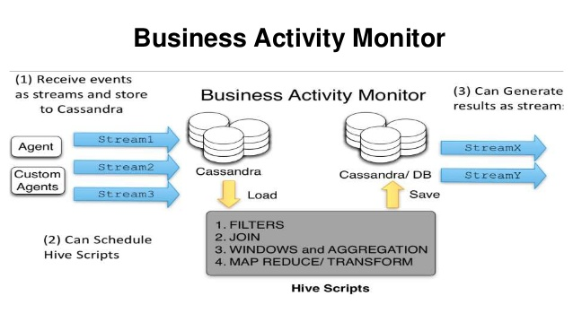
WSO2 BAM
Uso práctico
Uso WSO2BAM para el procesamiento de un alto volumen de datos (Big Data). Los datos se procesan cada cierto tiempo, por lo que usaré BAM para información histórica, NO de tiempo real.
Pueden moverse 30mil eventos/segundo.

Slide 25
WSO2 CEP
Definición y funcionamiento
WSO2 CEP es una herramienta que recibe eventos generados por el resto de las herramientas de la suite o por cualquier otra solución que se configure para ello, siendo capaz de determinar en tiempo real si determinados patrones de eventos están ocurriendo, y reaccionar ante ellos consecuentemente.
Funciona con los mismos agentes que WSO2 BAM para la emisión y recepción de eventos.

Slide 26
WSO2 CEP
Funcionamiento
Cuando estos eventos llegan al CEP son recibidos por un “Input Event Adaptor”,
Luego son pasados al “Event Builder” que se encarga de convertir el formato de los eventos a un formato estándar “WSO2Event” y de esta manera llegan los eventos al core o núcleo del CEP, el denominado “Event Processor”.
En el “Event Processor” se manejan diferentes planes de ejecución con la ayuda de Siddhi, que es el framework base usado por el CEP para el manejo de eventos.
Luego los eventos son nuevamente convertidos de “WSO2Event” a su formato de destino en el “Event Formatter”.
La publicación de los eventos ocurre entonces en el “Output Event Adaptor” encargado de mandar los eventos publicados a sus destinatarios.

Slide 27
WSO2 CEP
Características
Provee capacidad de escalamiento y alta disponibilidad.
Provee un lenguaje de consultas potente y extensible para el procesamiento del streaming de eventos temporal.
Uso “execution plans” que se ejecutan en tiempo real, y se encargan de cargar la información proveniente de los eventos, en “event tables” temporales los cuales los persisto en la BD relacional (MYSQL).

Slide 28
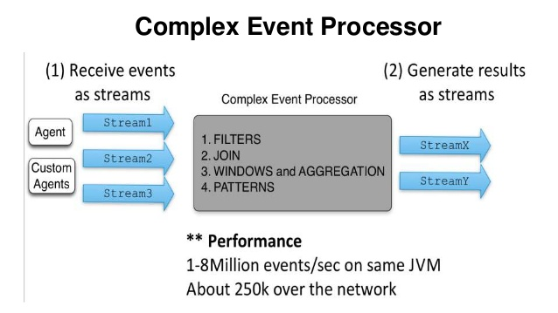
WSO2 CEP
Uso práctico
Utilizo WSO2 CEP para el procesamiento de eventos complejos en tiempo real.

Slide 29
Liferay
Liferay Portal es una plataforma web que nos permite construir soluciones empresariales de manera rápida y sencilla.
Para facilitar el desarrollo de aplicaciones, Liferay proporciona un IDE.
Liferay IDE es una extensión para Eclipse IDE que apoya el desarrollo de proyectos de plugins para la plataforma Liferay Portal. Puede instalar Liferay IDE como un conjunto de plugins de Eclipse desde un sitio de actualización. La última versión de Liferay IDE soporta el desarrollo de portlets, hooks, layout templates, themes y Ext plugins.
Con Liferay IDE se cuenta con todo las herramientas necesarias para desarrollar su portal.

Slide 30
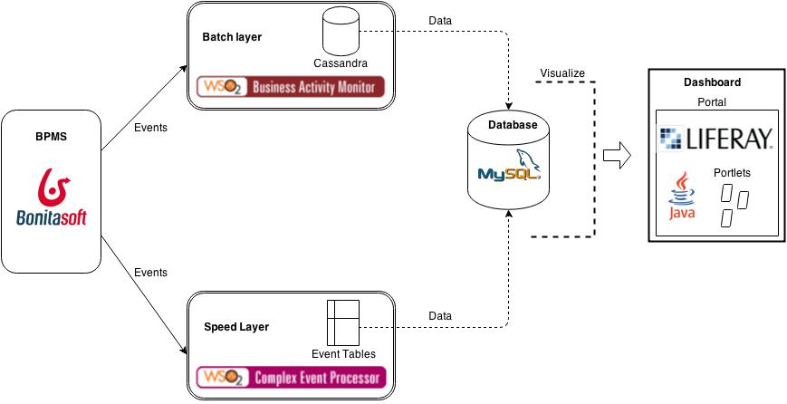
Arquitectura Lambda

Slide 31
Caso de Estudio
Ejemplo en video de un proceso corriendo en Bonita OS y de su respectivo monitoreo reflejado por el Tablero de Control desplegado en Liferay.

Slide 32
¿PREGUNTAS?

